Slide 1
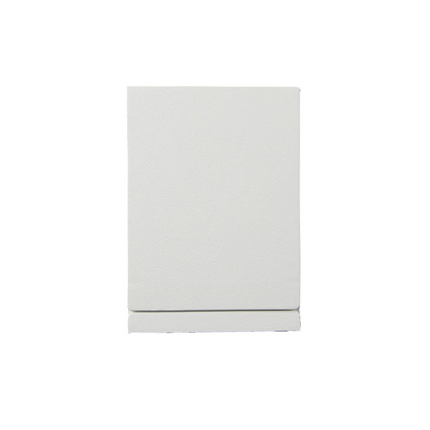
【提案書】
スタンドミラー大
特徴
メイク直しが手軽にできる、あると便利な折りたたみ式のスタンドミラー、大サイズです。シンプルなデザインのためオリジナル名入れもよく映え、ノベルティ用としてもおすすめ。
商品写
納期
納期スペース
仕様
素材：ガラス・紙
サイズ：188×132×8mm
包装：ポリ入
お見積
お見積りスペース

